Slide 1
ОБРАЗОВАТЕЛЬНАЯ ПРОГРАММА
ПЕДАГОГИЧЕСКОЕ ОБРАЗОВАНИЕ
Направление (профиль) Физическая культура

Slide 2
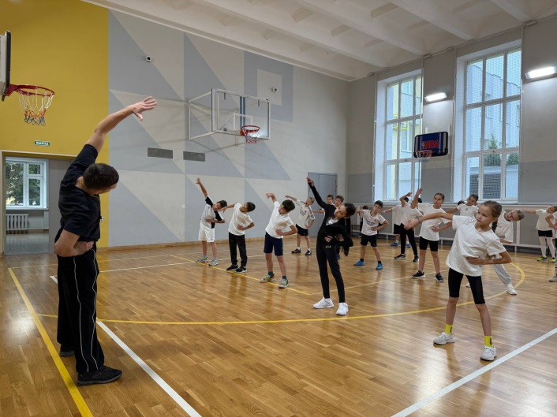
Характеристика образовательной программы
Форма обучения: очная
Срок обучения: 4 года
Квалификация: бакалавр
ФГОС ВО:
Приказ Министерства образования и науки РФ от 22 февраля 2018 г. N 121 "Об утверждении
федерального государственного образовательного стандарта высшего образования - бакалавриат по направлению подготовки 44.03.01 Педагогическое образование" (с изменениями и дополнениями от:
26 ноября 2020 г., 8 февраля 2021 г.)
Профессиональные стандарты:
Профессиональный стандарт "Педагог (педагогическая деятельность в сфере дошкольного, начального общего, основного общего, среднего общего образования) (воспитатель, учитель)", утвержденный приказом Министерства труда и социальной защиты Российской Федерации от 18 октября 2013 г. N 544н (с изменениями от 25 декабря 2014 г. N 1115н и от 5 августа 2016 г. N 422н);

Slide 3



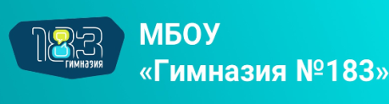
Характеристика образовательной программы
Формируемые профессиональные компетенции:
Способен осуществлять обучение учебному предмету на основе использования предметных методик и современных образовательных технологий ;
Способен осуществлять педагогическую поддержку и сопровождение обучающихся в процессе достижения метапредметных, предметных и личностных результатов;
Способен применять предметные знания при реализации образовательного процесса;
Способен организовывать деятельность обучающихся, направленную на развитие интереса к учебному предмету в рамках урочной и внеурочной деятельности;
Способен участвовать в проектировании предметной среды образовательной программы.
Области профессиональной деятельности:
Образование и наука (в сфере начального общего, основного общего, среднего общего образования, профессионального обучения, профессионального образования, дополнительного
образования).
Примеры организаций:
Примеры профессий: Учитель физической культуры

Slide 4



Характеристика образовательной программы
Основной идеологией создания программы бакалавриата являлось:
- подготовка учителей физической культуры ;
максимальная практико-ориентированность обучения,
«погружение» в профессию с 1 курса обучения, привлекая к образовательному процессу преподавателей-практиков;
научно-исследовательская работа студентов;
наличие непрерывной системы подготовки кадров
Соответствие компетенций выпускников Программы требованиям профессиональных стандартов и/или иным общероссийским квалификационным требованиям

Slide 5
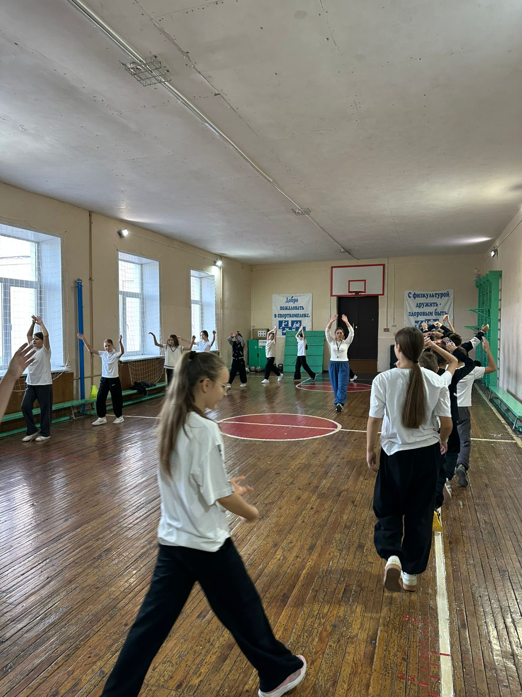
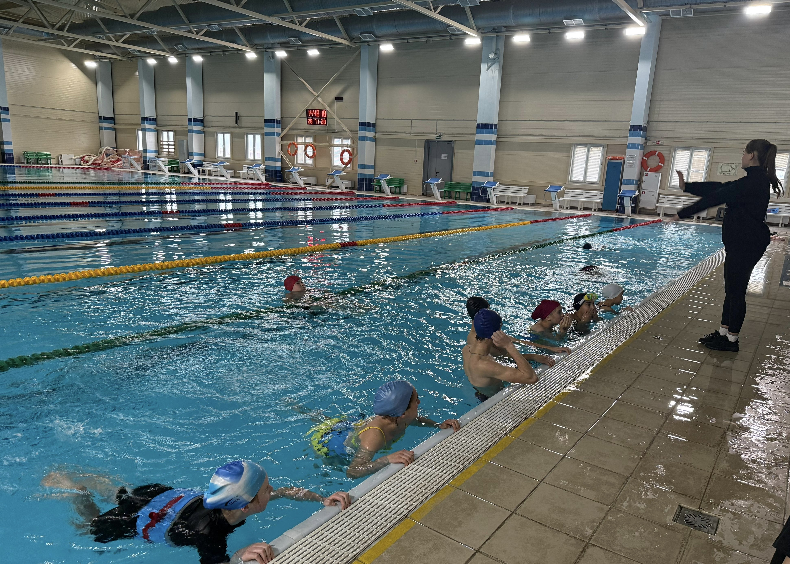
Характеристика образовательной программы
Практика проходит на следующих предприятиях:
МАОУ "Гимназия №37"
Авиастроительного района г.Казани
МБОУ Алпаровская СОШ, Алькеевского МР РТ

Slide 6
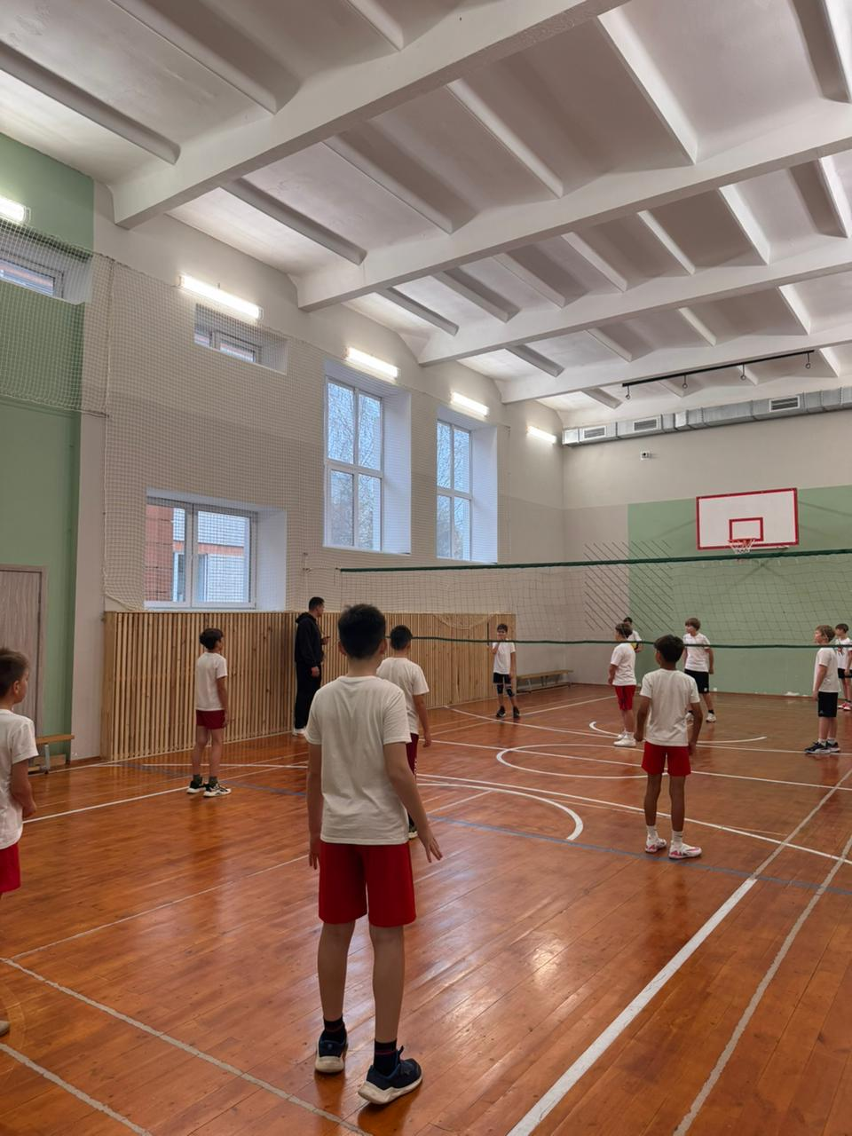
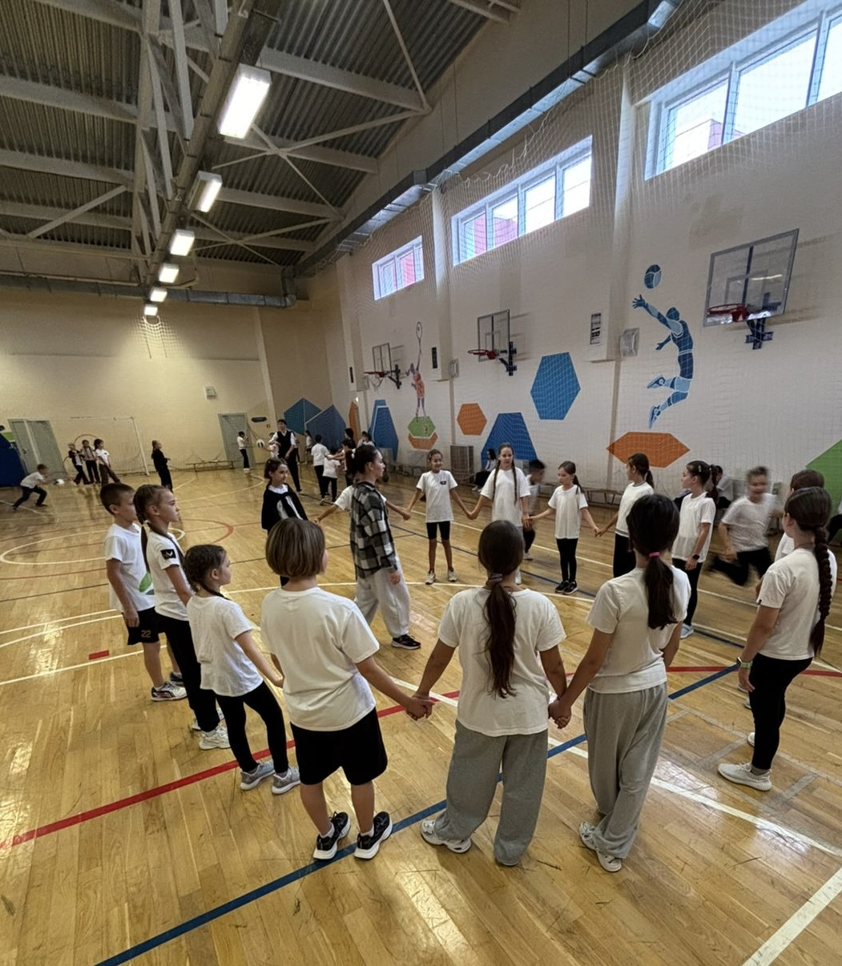
Характеристика образовательной программы
Практика проходит на следующих предприятиях:
МБОУ "Гимназия №6"Приволжского района г.Казани
МБОУ "Гимназия №183" Советского района г.Казани

Slide 7
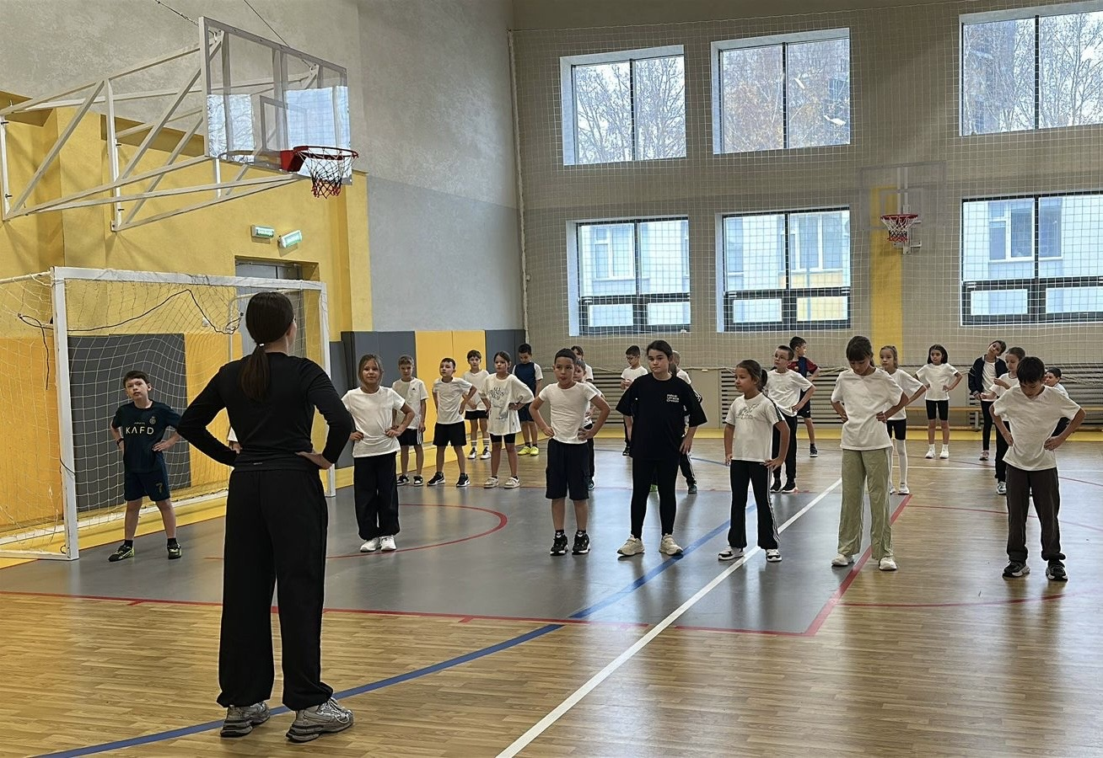
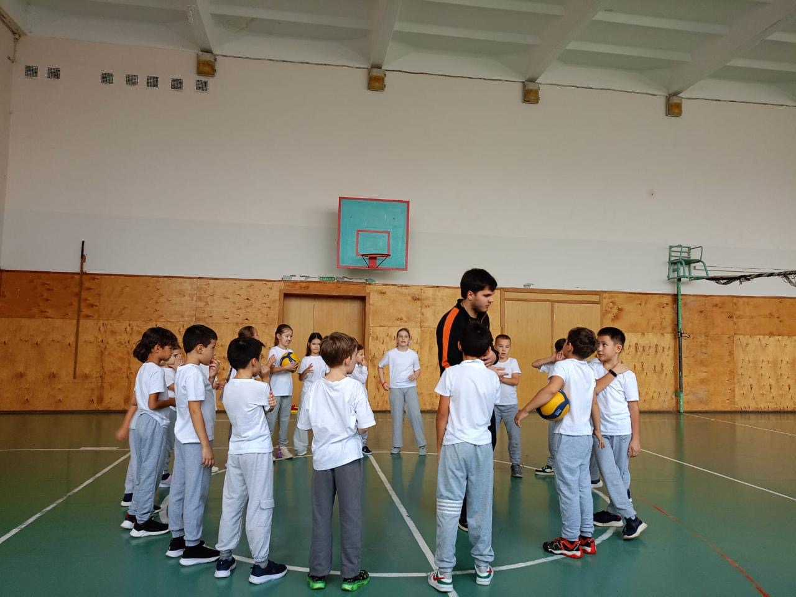
Характеристика образовательной программы
Практика проходит на следующих предприятиях:
МБОУ "Гимназия №19" Приволжского района г.Казани
МБОУ "Лицей №83 - Центр образования" Приволжского района г. Казани

Slide 8
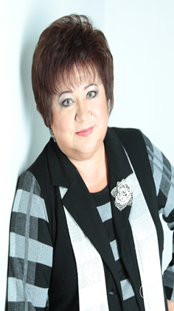
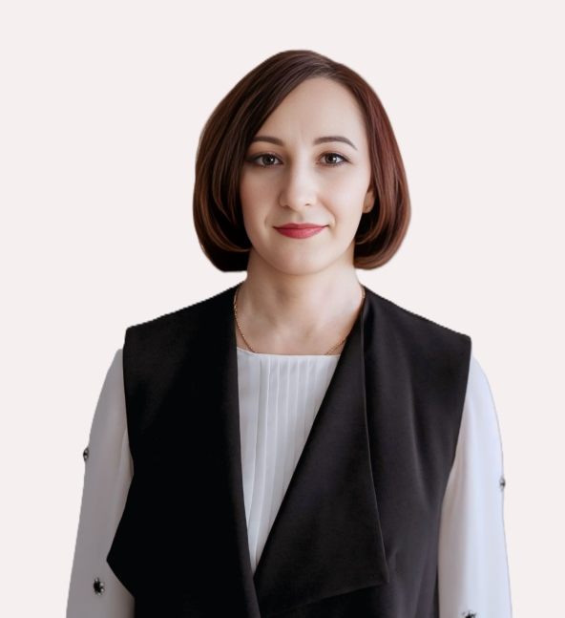
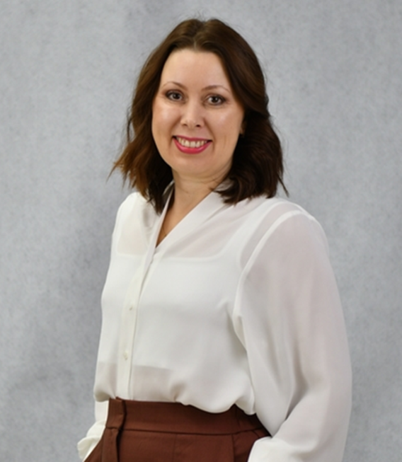
Характеристика образовательной программы
Наши преподаватели:
ТРЕГУБОВА ТАТЬЯНА МОИСЕЕВНА
Профессор
Доктор педагогических наук
член Почетного общества международных образовательных деятелей «Phi Beta Delta»;
член Международной академии авторизованного образования (США);
член международных редакционных коллегий профессиональных журналов);
член Профессионального сообщества ученых – исследователей ResearchGate ;
ЗИЗИКОВА
СВЕТЛАНА ИВАНОВНА
Доцент
Кандидат педагогических наук, доцент
Член международной ассоциации школьных психологов ISPA
Член Ассоциации спортивных психологов
КУЗНЕЦОВА ЮЛИЯ НИКОЛАЕВНА
Доцент
Кандидат психологических наук
Гештальт-терапевт (Общество практикующих психологов «Московский Гештальт институт» Стандарты Европейской ассоциации гештальт терапии)

Slide 9
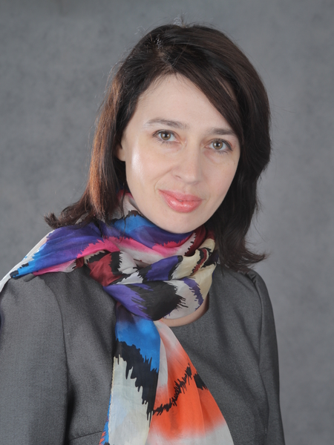
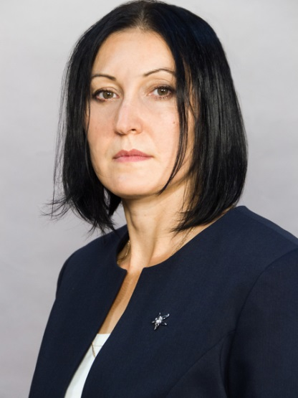
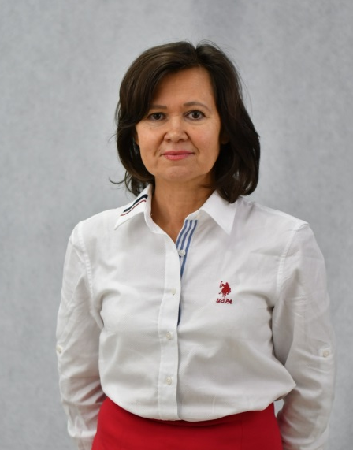
Характеристика образовательной программы
Наши преподаватели:
ПАЙГУНОВА
ЮЛИЯ ВИКТОРОВНА
Доцент
Кандидат психологических наук
Член – корреспондент международной гуманитарной академии «Европа - Азия».
УСМАНОВА
ЗУХРА ТАГИРОВНА
Доцент
Кандидат психологических наук
Член Ассоциации спортивных психологов
ЗАМЧЕВСКАЯ ЕЛЕНА СТАНИСЛАВОВНА
Доцент
Кандидат педагогических наук
Член Ассоциации спортивных психологов

Slide 10
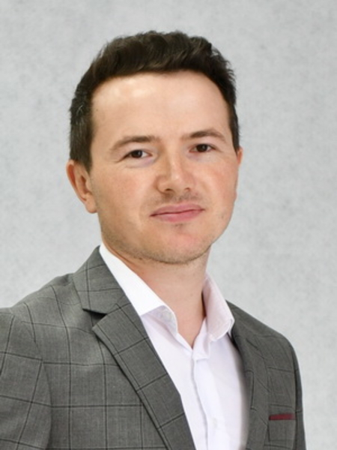
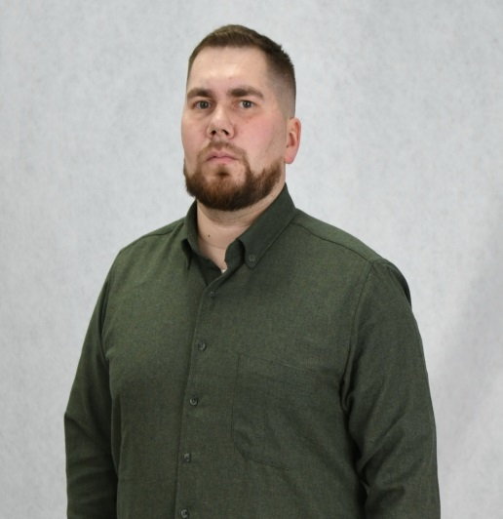
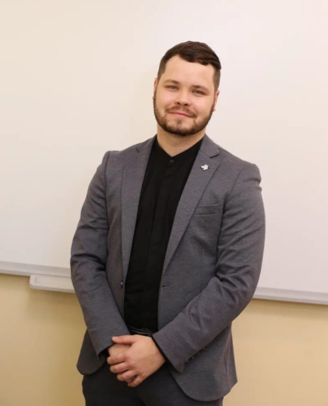
Характеристика образовательной программы
Наши преподаватели:
МИФТАХОВ
САЛАВАТ ФАРИТОВИЧ
Старший преподаватель
Корэш
Судья I категории по борьбе корэш
СИВКОВ
Виталий Александрович
Старший преподаватель
Футбол
Мини-футбол
СЕРГЕЕВ
МАКСИМ ВАДИМОВИЧ
Преподаватель
Футбол
Мини-футбол

Slide 11
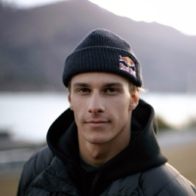
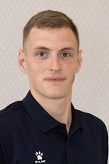
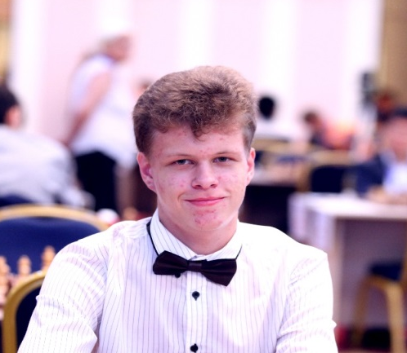
Характеристика образовательной программы
Наши выпускники:
Хадарин Владислав
Мастер спорта международного класса.
Серебряный призер зимних Юношеских Олимпийских игр 2016 года в слоупстайле
Чемпион России (2017, 2018 - биг-эйр; 2018 - слоуп-стайл).
Серебряный призер чемпионата России (2017 - слоуп-стайл).
Победитель этапа Кубка мира в дисциплине биг-эйр,
Серебряный призер XXIX Всемирной зимней универсиады-2019
Участник Игр XXIV Олимпиады в Пекине в 2022
АРТЕМЬЕВ ВЛАДИСЛАВ
Шахматы
Гроссмейстер
Чемпион Мира,
Чемпион Европы Победитель юношеской шахматной олимпиады.
Бронзовый призёр первенства Европы среди юношей до 14 лет.
Победитель первенства России U-20.
Победитель командного чемпионата мира.
Чемпион России.
ЛЫСОВ АЛЕКСАНДР
Хоккей с мячом.
Кандидат в мастера спорта.
Игрок команды «Динамо (Казань).
Игрок команды «Родина» (Киров).

Slide 12
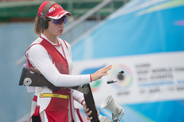
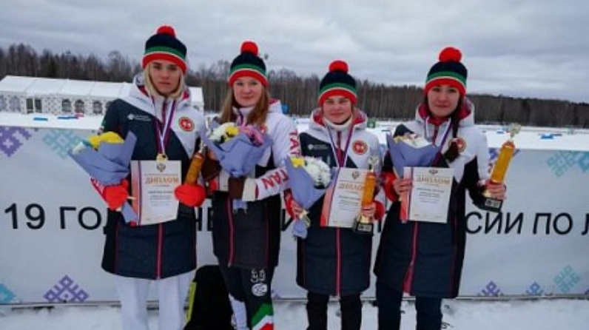
Характеристика образовательной программы
Наши выпускники:
ЕВГРАФОВА ЕЛИЗАВЕТА
Стендовая стрельба.
Мастер спорта России.
Серебряный призер VIII Летней Спартакиады учащихся России.
Победитель финала Кубка России.
Бронзовый призер Чемпионата России.
ЛОБАСТОВА ПОЛИНА
Лыжные гонки.
Мастер спорта России.
Бронзовый призер Первенства России среди молодежи.
Серебряный призер Чемпионата ПФО.
Призер Всероссийских соревнований.

